Slide 1
“三人行”讲堂
“三人行讲堂”打破传统教学模式，
收获自信，
展示本不平凡的自己！
中国地质大学（北京）

Slide 2

提纲
三人行讲堂
讲堂的开设，起于我们对创新教育的初心
讲堂初心
课程的设计创新点，课题分类繁多，涉及面广泛
课程设计及分类
在长时间的探索中，我们留下了珍贵的课程资料及知识财富
课程回顾
讲堂陪伴我们心灵的成长，怀念它带给我的一切，怀念它与我们之间的故事
讲堂与我们
中国地质大学（北京）

Slide 3
我们的初心
讲堂的开设，起于我们对创新教育的初心
中国地质大学（北京）

Slide 4
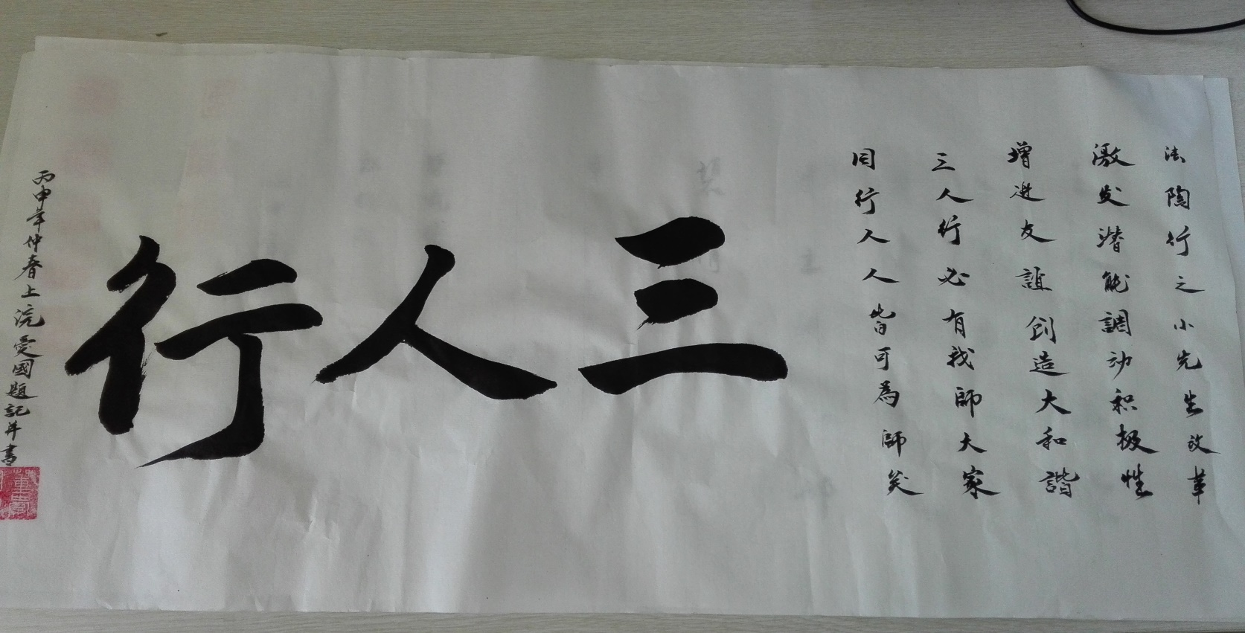
关于我们初心
三人行讲堂
激发主观能动性，快乐学习
在生活学习中，我们普通人在某些特定的方面也是专家，对一个技能的熟练了解与应用，对一种思考方式的深入研究，这都是我们人生中独特而又宝贵的技能。
教学相长。教师有着多年丰富的教学经验，但在了解学生的学习动态和思考方式后，更加利于共同进步，共同成长。
讲堂成为生-生、师-生沟通的良好通道，不同思维方式相融合。在今后的学习中，培养了我们从多专业、多领域思考问题的思维习惯。

Slide 5
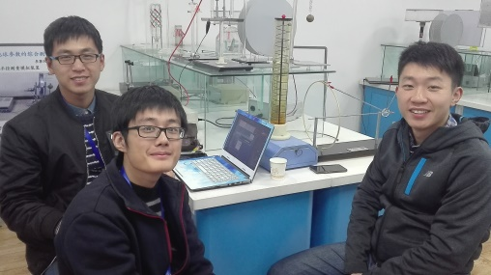
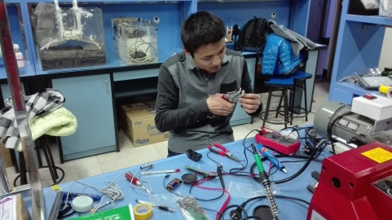
关于我们初心
三人行讲堂
ONE
TWO
学生需要与老师更紧密的交流，教师需要了解学生的思维模式。
学生需要展示自我，强化能力
三人行讲堂
“三人行，必有我师焉”。学习技能不分年龄，师生交流，教学相长
这是我们不变的初心——“三人行”讲堂

Slide 6
课程设计及分类
课程的设计创新点，课题分类繁多，涉及面广泛
中国地质大学（北京）

Slide 7
关于课程设计
三人行讲堂
以学生讲课为主要内容，学生给学生当老师，学生给老师当老师。打破固有教师授课模式，教学相长，师生思维模式相互融合、碰撞。
授课人报名
选课题
备课
老师
学生
课堂实践
课余讨论
授课对象
课堂内容

Slide 8
关于课题种类
三人行讲堂
以及更多……
艺术课题
哲学课题
01
03
软件技能
专业课程知识
02
04

Slide 9
课程回顾
在长时间的探索中，我们留下了珍贵的课程资料及知识财富
中国地质大学（北京）

Slide 10
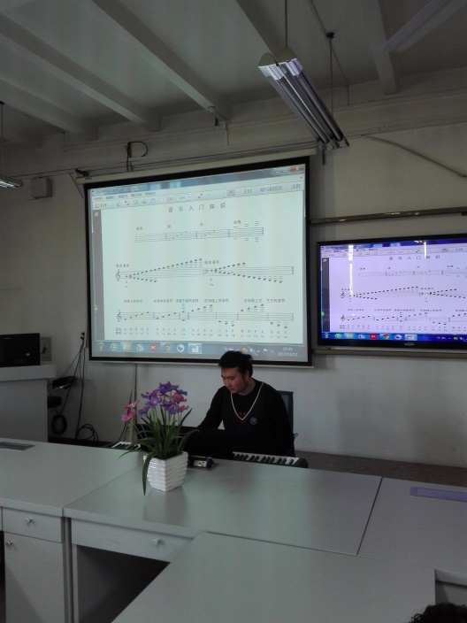
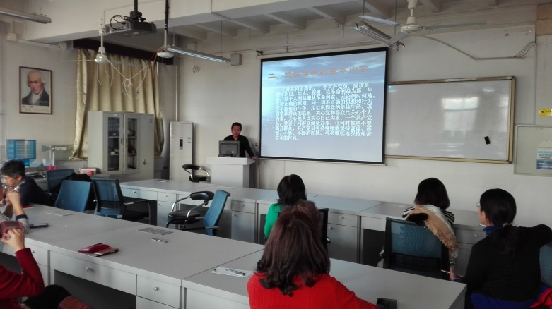
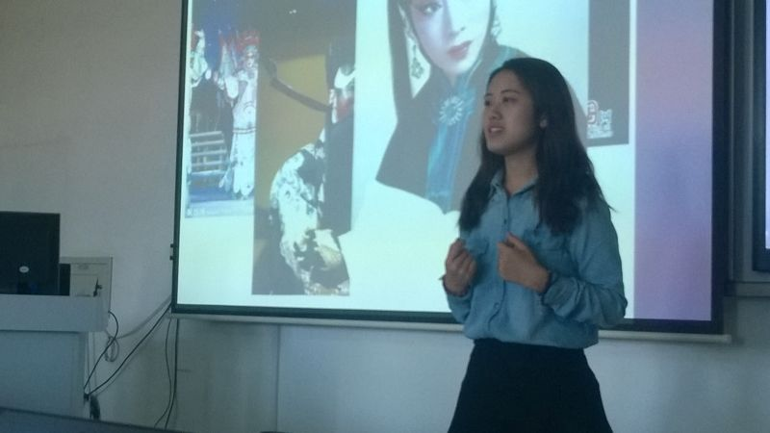
我们的课程回顾
三人行讲堂
党课学习分享
钢琴乐理讲解
越剧赏析
ONE
TWO
THREE

Slide 11
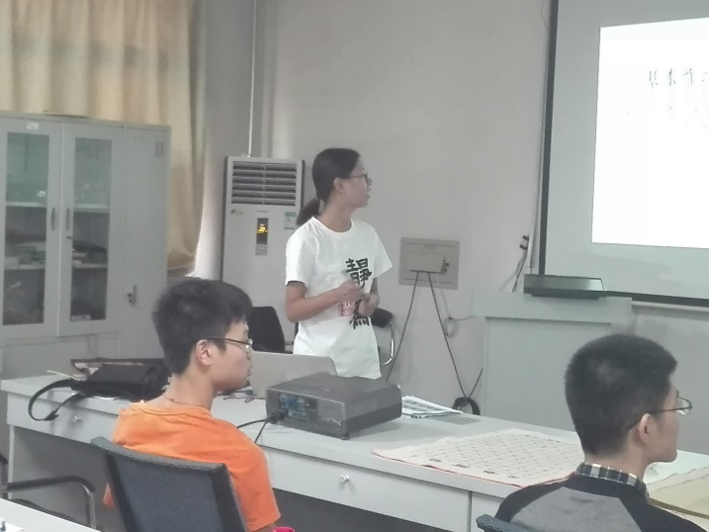
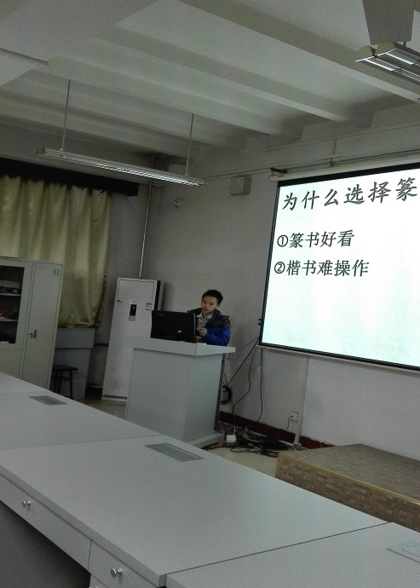
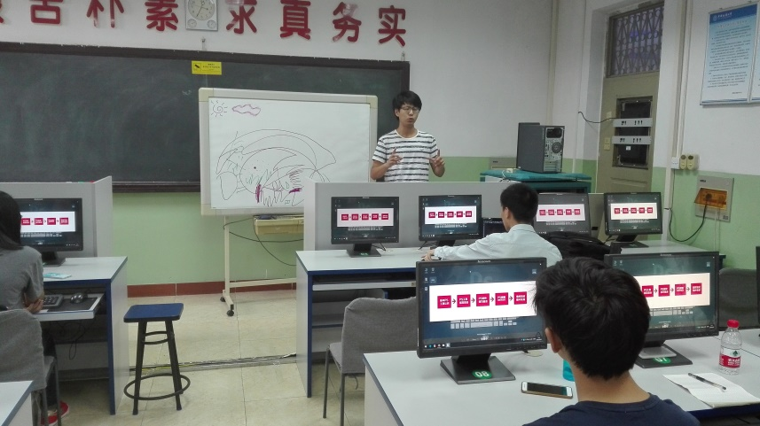
我们的课程回顾
三人行讲堂
书法基础讲解
篆刻基础
PS系列培训
FOUR
FIVE
SIX

Slide 12
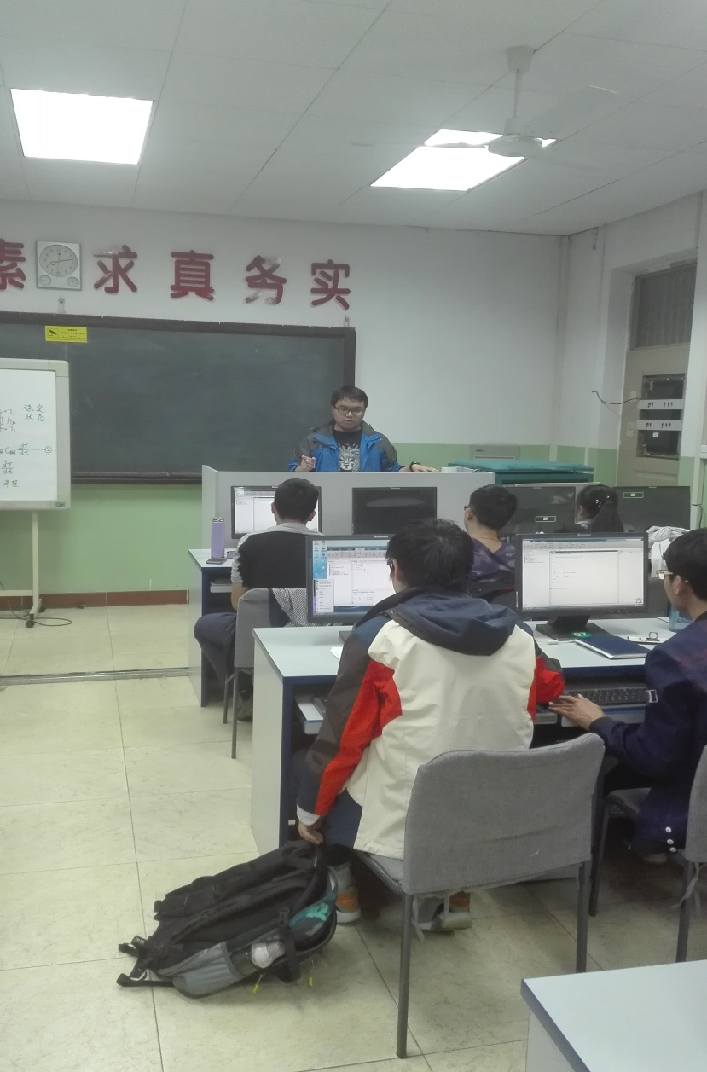
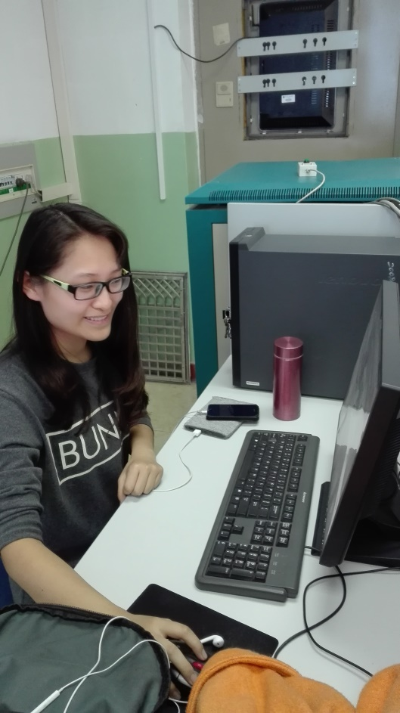
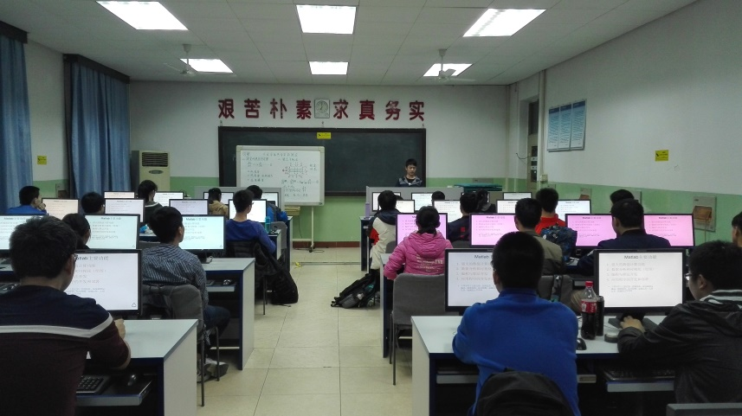
我们的课程回顾
三人行讲堂
MATLAB系列课程

Slide 13
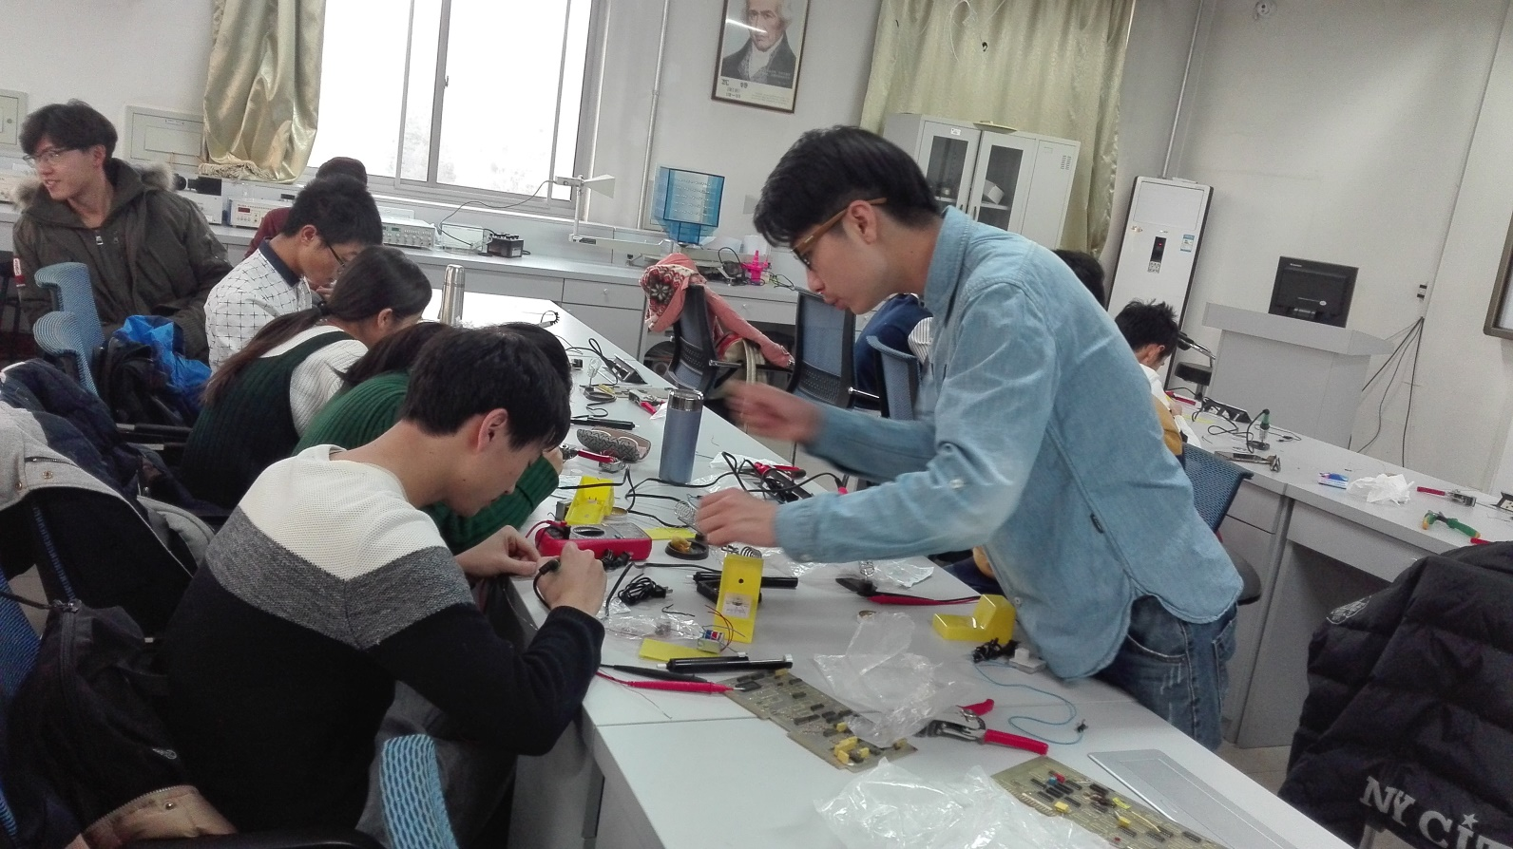
我们的课程回顾
三人行讲堂
焊接系列课程

Slide 14
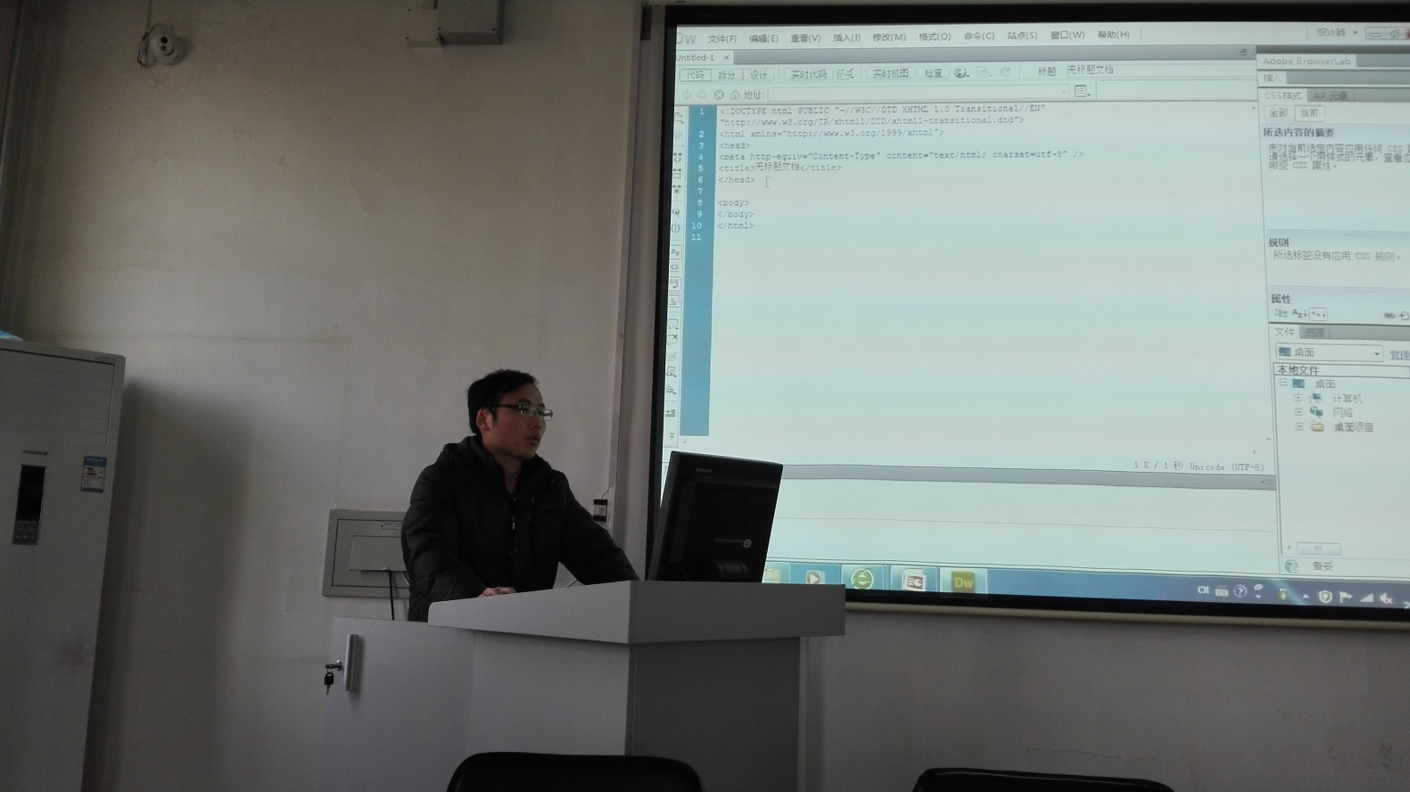
我们的课程回顾
三人行讲堂
网站开发系列课程

Slide 15
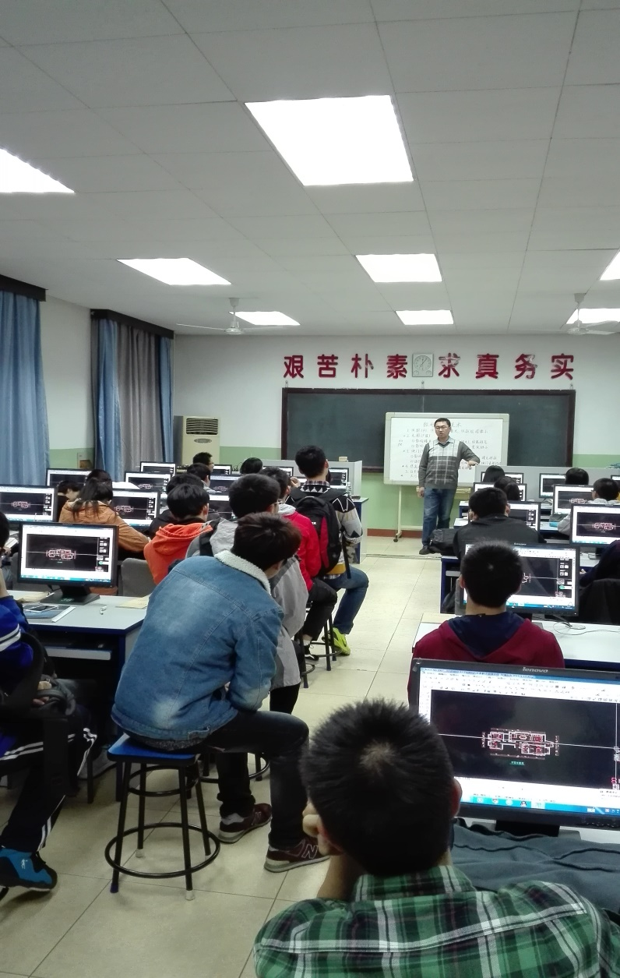
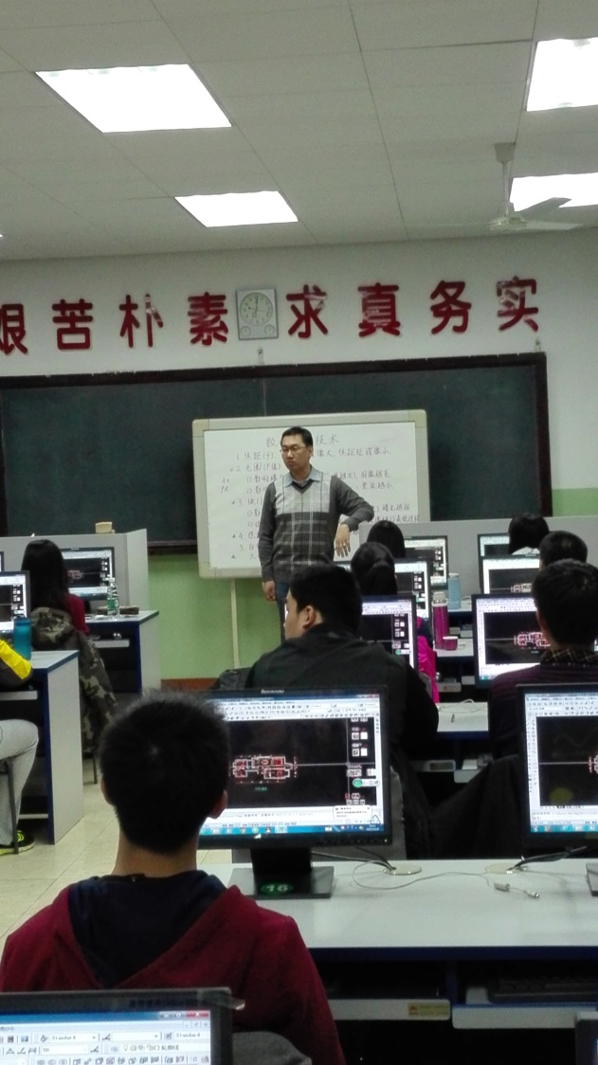
我们的课程回顾
三人行讲堂
CAD系列课程

Slide 16
讲堂与我们
讲堂陪伴我们心灵的成长，怀念它带给我的一切，怀念它与我们之间的故事
中国地质大学（北京）

Slide 17
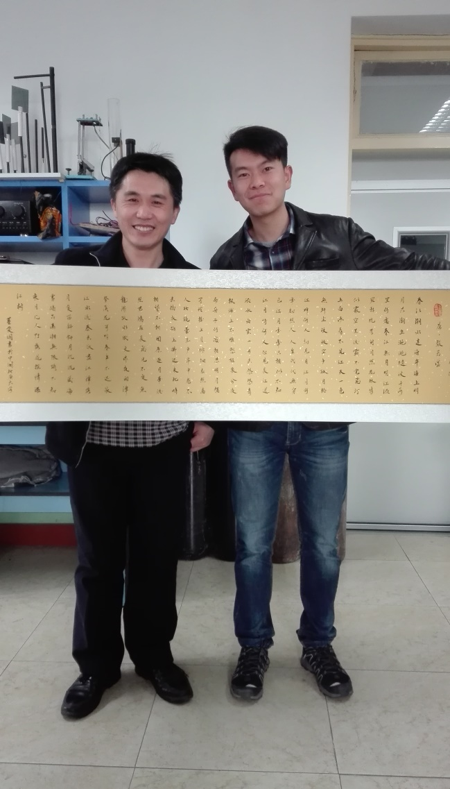
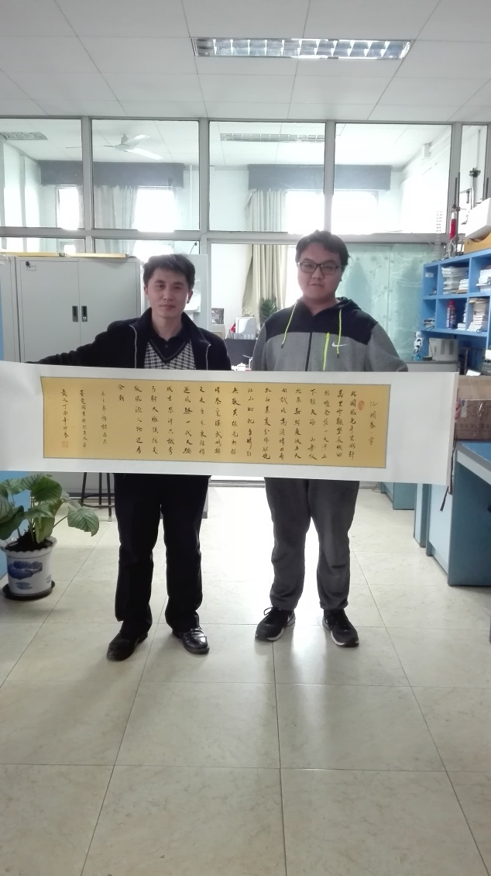
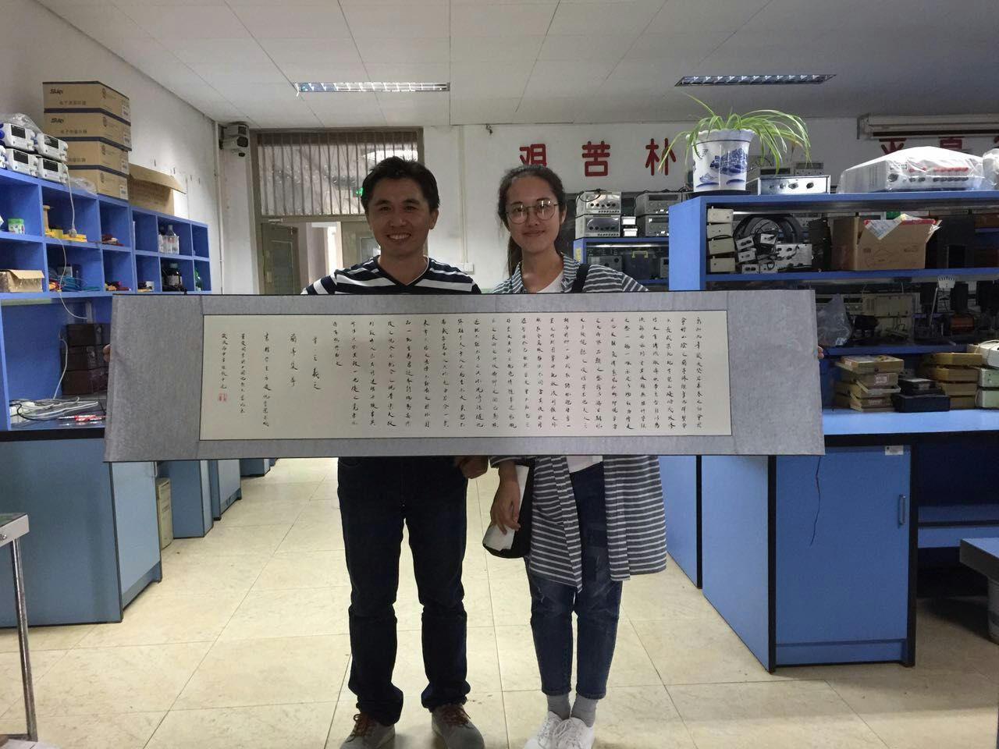
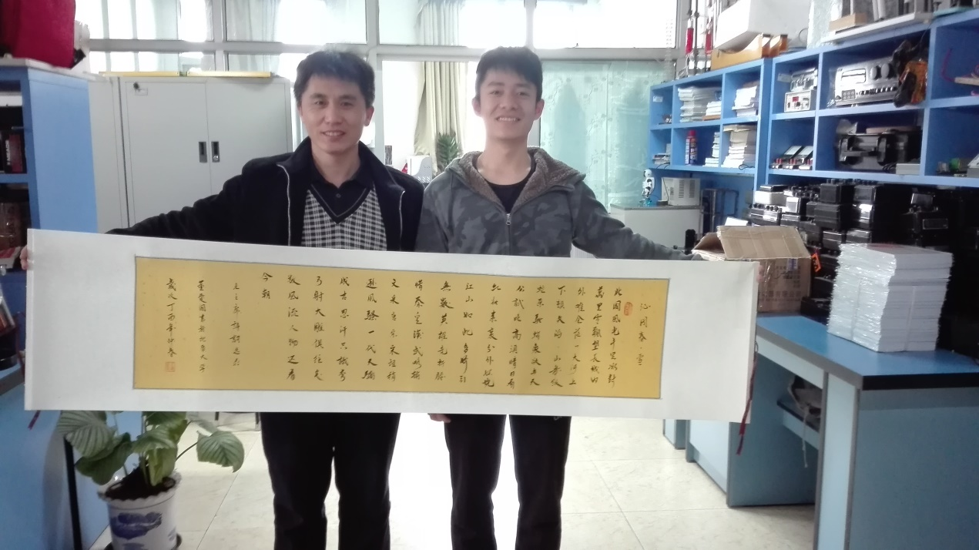
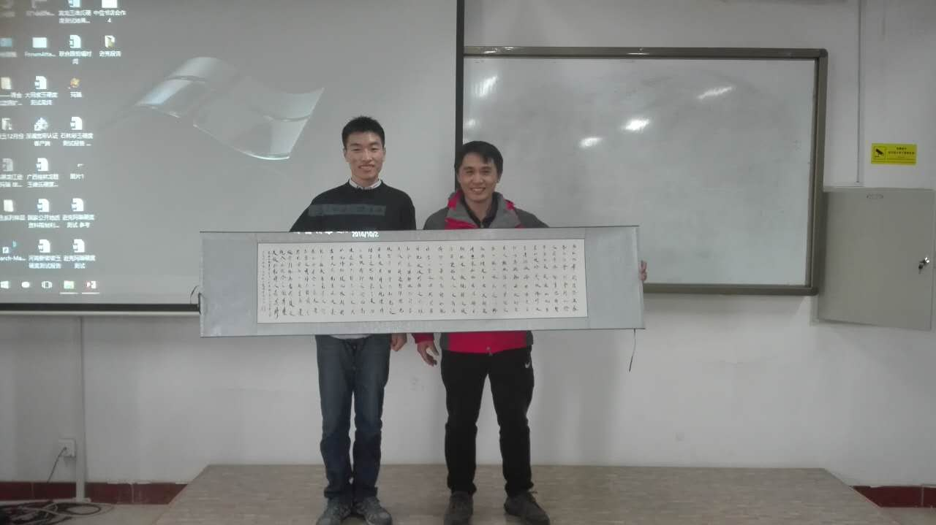
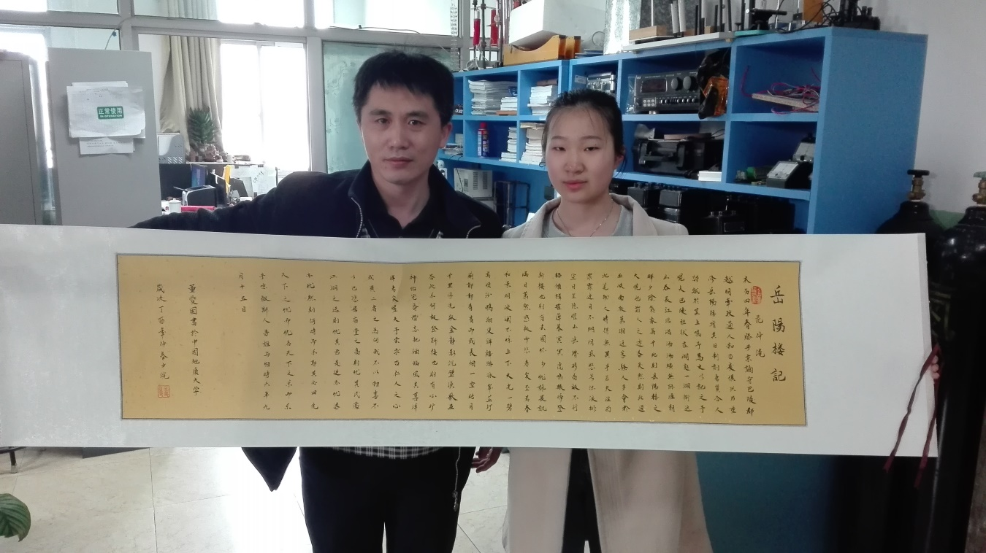
故事分享
三人行讲堂
讲堂与我们的故事
课程之后，董爱国赠与授课学生字画留念

Slide 18
故事分享
三人行讲堂
印象深的是在章明入选国赛队之后，每次吴秀文教授审查报告都会指出大家做的报告中的错误，吴老师对学生要求非常严格­——其实吴老师是我大学物理老师，我参加工作后又和吴老师成为了同事，虽然时间也不算短，但是两个教研室，所以没有真正体会到吴老师的风格，只是简单地认为吴老师是一个很直的老师。
直到和吴老师组织并参加两届全国大学生物理学术竞赛，才真正体会到了吴老师的严格、严谨、以大局为重、关爱学生、热爱教育事业、无私奉献的高风亮节，这也让我受益匪浅——要求每个同学必须用笔记录报告中的错误和改正方案，章明是唯一一个很少自己记录的，用他自己的话说“秘书帮我记录一下”，衡星就是那个秘书。
一般来说，女生成双入对的多，男生很少。章明、衡星就是那很少的人：两个人是同班同宿舍，所以几乎每次碰到都是两个人在一起，学习、讨论、研究。而且两人对比非常鲜明：一个非常胖，一个非常瘦。像金庸武侠里的搭档胖头陀、矮行者
因为整个假期大家都在实验室，所以和他们这群同学就非常熟，自然就比较随意一些，交流的也就更多。后来只要我在“恰同学少年”群里发喝茶的信息，只要不上课，他们就都过来。
讲堂与我们的故事
后来他们都跟随吴老师和我做了大创项目，发了几篇核心期刊的论文，水平在本科生里应该还算比较高。加上实验室和学校的各种竞赛他们也都积极参加，所以每人至少获得了四五个荣誉证书，用比较流行的话说：拿奖拿到手软。
每次和他们聊，看他们得意洋洋、意气风发的样子，真想自己也能重回大学时代！
董爱国
2017年11月24日星期五
初识他们是在大一，来参加第一届物理学术竞赛。两人和前面提到的吕将等人都入选国赛队初选人员。然后一个假期在实验室做实验、写报告、改PPT
章明、衡星的故事

Slide 19
写在最后
三人行讲堂
三人行讲堂
欢迎优秀的你
丰富技能
开拓眼界
教学相长
拓宽人际
丰富技能
开拓眼界
教学相长
拓宽人际
课程丰富，教授技能种类丰富
让我们多角度多维度认识我们身边的知识，身边的世界
教师得到新的知识与思维，学生在技能方面得到老师专业的点评与补充
在不断讨论中，认识更多优秀的同学们
中国地质大学（北京）

Slide 20
中国地质大学（北京）
“三人行讲堂”
THANK YOU !
希望“三人行”讲堂能使更多的师生受益！

